Slide 1

智能工厂设计规划及应用

Slide 2
＝＝＝＝＝2天课程架构设计＝＝＝＝＝
第一天
制造强厂之路
工业4.0体系------
全面性解说智能＆智能制造
产品体系智能 | 制造体系智能 | 内控体系智能 | 市场体系智能 | 服务体系智能
工业3.0体系------
第二天
工厂区、车间区 计画、执行
数字化、智能化
规划、设计系统 实施成功探讨
▼ 全面性理解智能、解析智能
▼ 智能工厂模型
▼ 智能工厂核心系统详解
▼ 如何规划、如何做、如何能成功
▼ 总解探讨
轻 量 智 能 数 字 化 工 厂

Slide 3
制造强厂之路
第一天
工业4.0体系------
全面性解说智能＆智能制造
产品体系智能 | 制造体系智能 | 内控体系智能 | 市场体系智能 | 服务体系智能
工业3.0体系------
第二天
MES 打 地 基 助力迈向智 能工厂
工厂区、车间区 计画、执行
数字化、智能化
规划、设计系统 实施成功探讨
▼ 全面性理解智能、解析智能
▼ 智能工厂模型
▼ 智能工厂核心系统详解
▼ 如何规划、如何做、如何能成功
▼ 总解探讨
轻 量 智 能 数 字 化 工 厂

Slide 4
第二天讲授大纲---
MES基底＆迈向MES智能工厂的地
位论
1.已有ERP生产管理系统为何需要MES
2.分解MES系统的规模大小和深浅
  MES应具备的核心价值观
  MES系统的主要数据运营任务
  MES系统建置及应用涉及的关连组织部门
  MES系统对制造组织部门的价值看板
MES系统应用和技术模型
MES有无标准框架可遵循实施
MES可发展规范化的方法论解说
MES系统成功的核心在那个部位
4.总结MES整体运维系统的框架
5.MES系统给智能工厂最大的贡献力度
定义、规划与选择一套合身的MES制 造执行系统
  规划一套可行度高的MES系统的基本要素
  完全掌握自家行业的制造模型和管理模型
  多维思考、定义自家需求目标和性能的重要性
  以[TD＆BP]模式破解并疏理鸟巢式的需求
  如何做好、做强需求分析后的逻辑化规范
以适合自己制造组织体系的方法，实
施MES制造执行系统
  制造组织体系，麻雀虽小五脏俱全的重要性
  精益工业工程介入实施过程改善的必要性
  如何建立项目实施的责任制（ARCI制度讲解）
  制造领导人必须亲临参与掌握实施的重要性

Slide 5
投资分析和实施后，对组织体系的价 值贡献分析
  一定要有投资报酬率指标吗？
  预估效益和投资报酬率的设计方法
  实现战略无需过度计较，给个快捷核算公式
  不打折扣的务实、执行和跟踪方法
设计好迈向制造智能工厂的路线
  内部自疏理或聘任谘询顾问疏理的优缺点
  归纳、排序稳健步伐，迈进智能制造目标
  迈进智能制造目标的排序方法解说
MES实施案例分享
  案例1、2、3

Slide 6
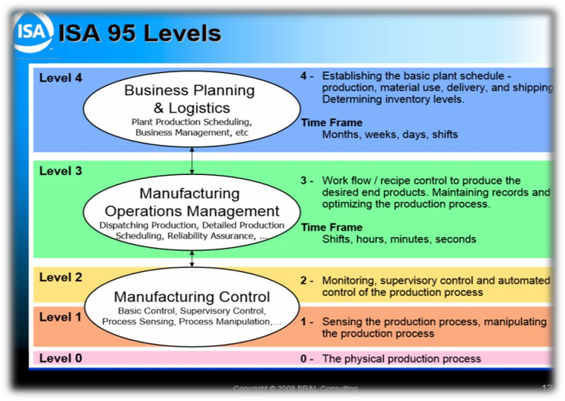

智能工厂的设计范围…..
以 ISA-95标准的制造系统
管理分层分工
 | 制造运营管理 管理时距：月-周-日-班
 | 制造作业管理 管理时距：班-时-分-秒
 | 制造控制 管理时距：实时监视＆操控
智 能 工 厂
本资料载自：Dennis Brandl, BR&L
Consulting
.

Slide 7
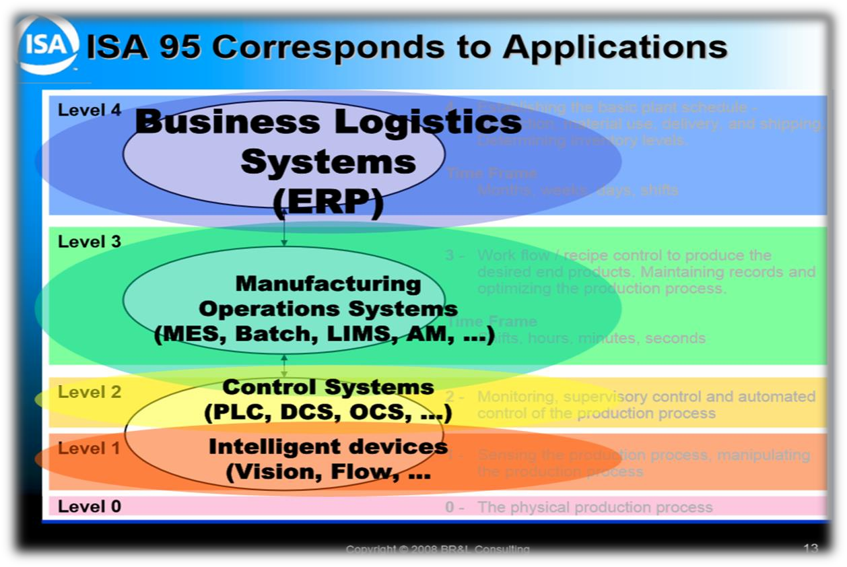

智能工厂的设计范围…..
数据分层分工
ERP | ERP制造管理系统 系统内的订单/工单管控
MES | MES制造作业管理系统 系统内的订单/工单工艺管控
CON | 制造控制管理系统 系统内的/工艺生产动作管控
EQP | 制造设备系统(数字、自动、智能）
MES ?
智 能 工 厂
本资料载自：Dennis Brandl, BR&L
Consulting

Slide 8


MES基底＆迈向MES智能工厂的地 位论
已有ERP生产管理系统为何需要MES
分解MES系统的规模大小和深浅
MES应具备的核心价值观
MES系统的主要数据运营任务
MES系统建置及应用涉及的关连组织部门
MES系统对制造组织部门的价值看板

Slide 9


1.已有ERP生产管理系统为何需要MES
疑问：
  我们现在管制的很好，财务结算也很OK啊；
  看到许多MES服务商的资料，和ERP生产管理系统差不多啊；
  我们的制造管理分析现在很够用啊
澄清：
  并不是所有制造型企业都需要MES
为何要因为：
  我感觉ERP的制造管理数据支撑不了分析能量
  ERP的生产管理系统无法做好工艺流程管制
  虽然ERP有质量、设备管理模块，但很难用
  ERP的生产管理系统数据反馈太慢，无法快速解决问题

Slide 10
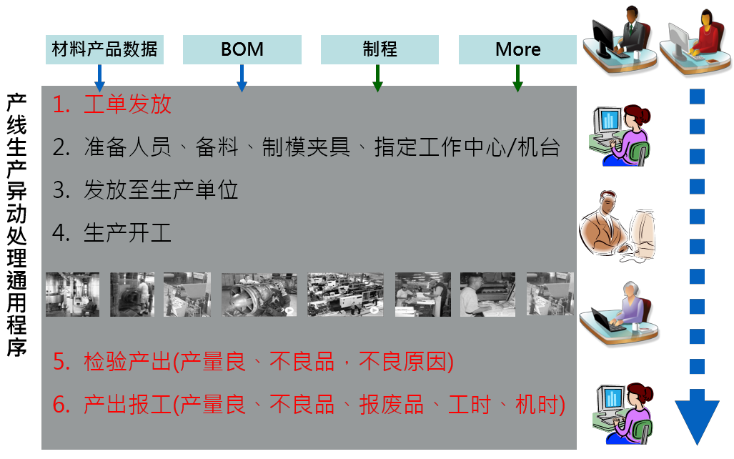
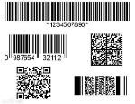
1-1：普遍性的ERP生产管制方法-----------------------
领班/作业工填写生产纪录
填写生产日报
  填写产量
  填写耗用工时
  填写检验纪录表
    填写良品不良品报废品
    填写不良现象、原因
    填写检验量测数据
    每日填写一次
    送签核
    文员利用计算机输入ERP
这样管理上会发生什么事?
间接式生产纪录
生产纪录可人为调节
生产纪录无实时性
质量为事后质量
1. 加装条码

Slide 11
1-2：ERP&MES差异性分析
管理面向：
ERP数据的颗粒度相对粗些
ERP直接扩张的MES系统，若数据过大后，会影响系统效能
制造体系从ERP获取的数据帮助力度太小
系统发展的管理诉求不一样 技术面向：
数据结构建设技术的模式不一样
弹性数据采集技术不一样
互连网布局模式不一样
我需要怎样的系统？

Slide 12


2.分解并定义MES系统的规模大小和深浅
---企业内---
E-R-P
研发PLM系统
ERP企管系统
精排APS系统
车间智能MES
MES制造作业管理
自动化联控
STOCK
存货管理
STOCK
存货管理
WAREHOUSE
仓储管理
WAREHOUSE
仓储管理
---供应商--- S-R-M
工序协力厂
---客 户--- C-R-M
opy without permission.

Slide 13



2-1：切割MES的工作深广度----------------------------
重量智能
Manufacturing Execution System
MES.4
Tier-4
系统的集成度要做多广？
系统功能面要做多广？
系统功能应用工作面要做多深？
系统数据串流要到什么境界？
系统物连水平要做多强大？
系统要多智能化？
顶阶-制造执行系统
中量智能
MES.3
Tier-3
高阶-制造执行系统
MES.2
Tier-2
进阶-制造执行系统
MES.1
小量智能
Tier-1
基础-制造执行系统
轻量智能
很困惑的………
Shop Flow Control

Slide 14
2-2：系统数据发展推进法---------------------------
R＆D 研究开发系统 PDM/PLM 产品管理系统 ERP 与制造管理关连串接系统
制
造
持续改善
精益方法
注入
持续改善
精益方法
注入
赛博虚 拟智软
CPS
赛博实体技术
注入
实体 设备
MES
制造执行系统
(一)
数 制 字 造 车 工 间 厂
MES
制造执行系统
(二)
数 制 字 造 工 工 艺 厂
MES
制造执行系统 (三)
数 制 字 造 闭 工 环 厂
MES
制造执行系统
(四)
数 制 字 造 智 工 能 厂
注入
工厂 车间级
注入
车间 工艺级
工厂 车间级
注入
车间
设备岗位级
车间 工艺级
工厂 车间级
注入
IIOT
物连网
BigData
大数据
继 承 前 框 功 能
迈向 制造 智能
排产
系统
排产
系统
尝试引进排产系统，例如：工艺 超过100或更多……
 | 智能产线/立 库设计系统
轻量互联网 中量互联网 中量工业互联网
工业互联与系统发展正比上升：系统发展与支撑智能数据采集的需求越深，工业互联越
重量工业互联网
趋
复杂，技术难度上升

Slide 15
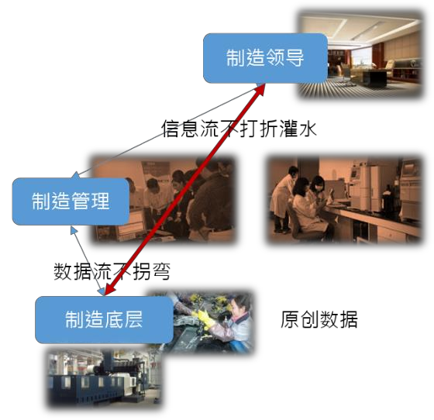
3.MES具备的核心价值观
管理核心价值：
① 运营价值-提升整体制造运营的决策质量
② 组织价值-凝聚制造管理协同工作能力
③ 工作价值-协助操作工降低作业出错率
④ 效率价值-降低不良率、提升产量、产值
⑤ 系统价值-聚焦生产车间改善
⑥ 信息价值-补强ERP企管层次数据能力
数据信息核心价值：
① 制造数据[完全通透]
② 生产数据[标准细化]
③ 生产数据[实际细化]
④ 生产数据实际[实时]
⑤ 生产数据实际[正确]
⑥ 生产数据实际[原始]

Slide 16
4.MES系统的主要数据运营任务
高大上任务：
  为铺垫实现智能制造、大数据应用的先导系统
制造数据管理任务：
  一套系统，一套数据，环环相扣、无缝运行，数字不重复
  实时数字，实时反馈，实时统计，实时信息
  「时」取数据，「分」取数据，「秒」取数据
  数据责任人制，工作我做，岗位我管，数据我输入
制造管理改善任务
  聚焦于工业工程、生产技术改善
  制造效率、时效性的改善
  制造整体价值流的改善

Slide 17
5.MES系统建置及应用涉及的关连组织部门
制造标准和计画的设计单位，亦是制造的执行单位，亦是结果的负责单位
组织主工作执行部门
项目建置组织体系
制造
部门
自动化
销售管理
部门
人资管理
部门
研发管理
部门
成本管理
部门
制造管理
部门
精益办
3C
4E
 | 车间作业员 |  | 工艺设计部门 |  | 生产管理
 | 领班组长 |  | 工业工程部门 |  | 物料管理
 | 课长经理 |  | 设备管理部门 |  | 质量管理
 |  |  | 电机电子部门
数据供应者，亦是结果信息的需求者
关连工作部门
设备供应商

Slide 18

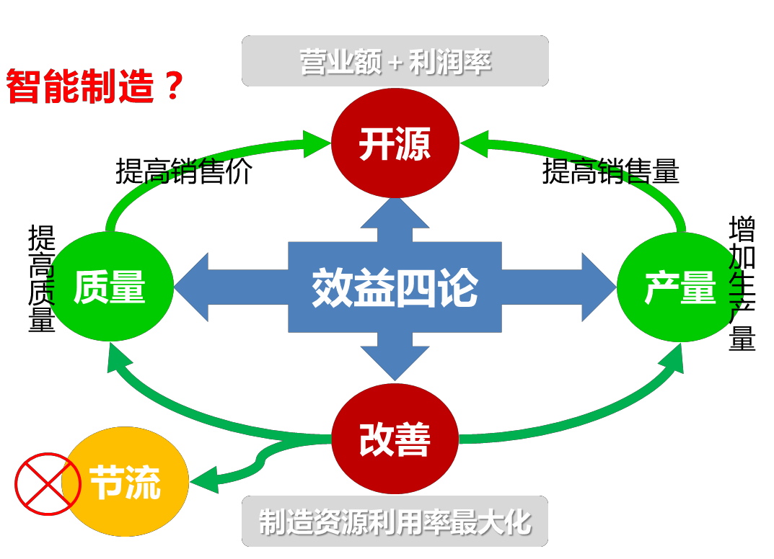



6. MES系统对制造体系的主要贡献和价值指标
董事长 总经理 财务长 会计长
提升-生产品品牌价值
提升-生产品制造成本分摊精准却度 提升-生产品利润率
提升-生产品标准产值
提升-运营的高端接单能力
运营绩效层
厂区总经理 制造总监 制造部长 制造厂长
异常性监管能力更强 通报系统更为流畅 对问题更能显性掌握
制造综合效益指标更真实KPI
制造问题的处理行动更快速
强化-制造设计能力
提升-制造计划与管制力 促进-制造数据细致
缩短-制造数据取得时间 完备-制造产品履历
提高-制造信息品质 提升-制造改善能力
加速-制造团队工作节拍
提升-制造实时决策能力
创造-更良好的工作环境 提高-作业工技术加工能量 做出-更好品质的生产品 提高-作业人员的效率工资
制造指挥层
生管物管 品管生技 工工设备 机电
参看：
制造管理层-- 制造工作层--
分项价值看板
制造管理层
工作中心
生产线别 领班主管 作 业 工 技 术 工
制造工作层
t
copy without pe
rmission.

Slide 19


生产管理
互连网+制造大数据
PC
-----功-能-价-值-看-板-----
提高_每一工序的生产准时度
降低_WIP在线库存量
实时_掌握生产工序良品率
提高_客户货品达交率
精准_分析人员设备产能的利用率

Slide 20
物料管理
互连网+制造大数据
MC
-----功-能-价-值-看-板-----
助力_消灭材料库存量过多
提升_材料准时供货率
有效_控制材料标准用量
实时_反馈线边缺料状况
快速_掌握分布厂区的在制品库存
完整化_生产品材料履历

Slide 21
品质管理
互连网+制造大数据
QC
-----功-能-价-值-看-板-----
提高_质量作业的方便性
降低_生产品的在制不良现象
降低_生产加工的错误率
降低_质量作业的误判率
提升_质量改善作业能力
提升_不良发生的预防能力

Slide 22
生产技术
互连网+制造大数据
PE
-----功-能-价-值-看-板-----
助力_车间工作图纸电子化
降低_耗时的制造图纸配送时间
实时_观测工艺计画与实际差异
掌握_设备岗位的实际状况值
掌握_流程工艺实际的良率
快速_处置产线的异常状况

Slide 23
工业工程
互连网+制造大数据
IE
-----功-能-价-值-看-板-----
1. 节省_设计工艺流程时间
提高_工艺流程设计的精确度
改善_线平衡的精度能力
助力_历史工机时数据强化分析能量
提高_车间改善的提案准度

Slide 24
设备管理
互连网+制造大数据
ME
-----功-能-价-值-看-板-----
强化_设备的维修能力
提升_正确的预防保养能力
提升_设备使用的生命周期
有效_管理设备的使用履历
提高_设备生产品的质量
减少_无谓的维修品浪费

Slide 25
电机电子
互连网+制造大数据
EE
-----功-能-价-值-看-板-----
强化_设备的维修能力
提升_正确的预防保养能力
提升_设备使用的生命周期
有效_管理设备的使用履历
提高_设备生产品的质量
减少_无谓的维修品浪费

Slide 26
车间领班
互连网+制造大数据
FM
-----功-能-价-值-看-板-----
实时-查阅工序进度
减少-过多的制造行政处理
提高-工序间工作的协调度
专心-督导工艺设备岗位状况

Slide 27
车间作业工
互连网+制造大数据
OP
-----功-能-价-值-看-板-----
深化_个人工作权责概念
提高_作业人员正确工作观
促进_作业人员的效率
提升-反馈加工异常的速度
专注-于生产加工技术

Slide 28

MES系统应用和技术模型
MES有无标准框架可遵循实施
MES可发展规范化的方法论解说
  MES核心数据流程、框架、模块
  MES基础数据流生成的系统应用管制能量
  MES基于制造运营是否横纵向扩张模块
MES系统成功的核心在那个部位
总结MES整体运维系统的框架
MES系统给智能工厂最大的贡献力度

Slide 29
1. MES有无标准框架可遵循实施？
………MES模块现状的不规范性…………
MES的跨度有多大才算是MES?
MES的工作流程又是什么？如何流？流多深、多广？
MES的工作流和数据流是什么关系？如何造就MES模块？
ERP有许多模块用于解决制造管理：
  设备管理、工程管理、质量管理、车间管理等模块……
怎么回事？
MES模块又该如何定义？以什么思路定义模块？
模块的形成基本条件又是什么？性能的广度如何？
1～2个不同体系的性能也是模块？
☻思路决定模块
模块SPC 模块分解 案例 的争议性
授于鱼，不如授于渔

Slide 30
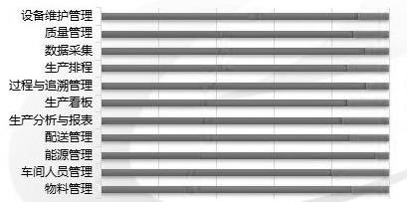
1-1.现状MES区仍处于不规范化阶段-----------------------
制造资源分配与状态报告;2).详细工序作业计划;3).生产调度;4).车间文档管理;5).数据采集;6).人力资源管 理;7).质量管理;8).工艺过程管理;9).设备维修管理;10).产品跟踪;11).业绩分析。
  各家供应商各自论述
  系统模块的定义需要专 家深入追查才能理解
  无法快速看出数据流程
的流畅度
  管理的应用深度各家解 读不同
  用户端的认知以行业差
异性导致无法标准化

Slide 31
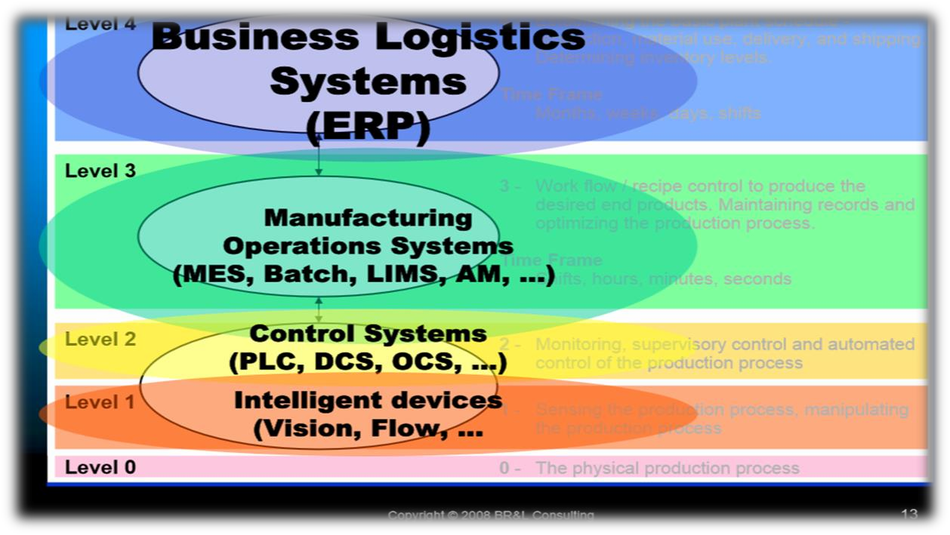








1-2.标准框架性(标准化/模块化/套件化)------------
ERP 可以标准化/模块化/套件化
同厂商可以标准化/模块化/套件化
MES
可以标准化/模块化/套件化
MES ?
智 能 工 厂
可以标准化/模块化/套件化
CON 难以标准化--------------------
难以标准化
EQP 难以标准化

Slide 32
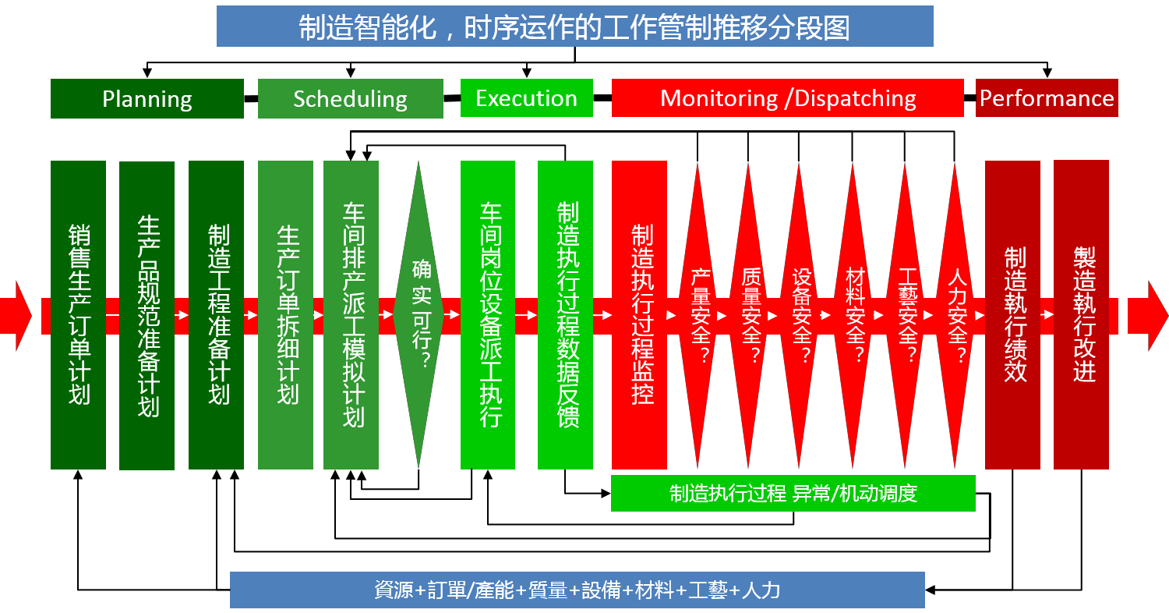

Slide 33
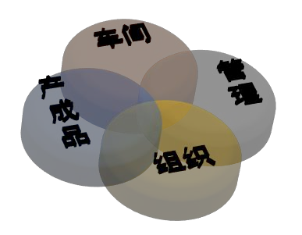
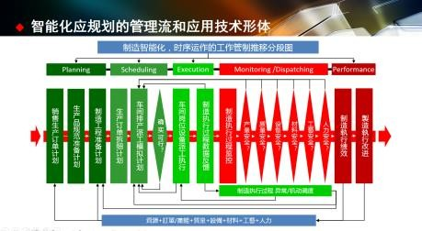
2.MES发展规范化的方法论解说
通过制造管理运营流程梳理的
六大步骤：
  通过制造组织疏理
制 造
通过制造功能疏理
通过制造工作疏理
通过制造数据疏理
通过制造模块疏理
通过制造系统疏理
1. --------------------
2. --------------------
组织
3. --------------------
4. --------------------
1. --------------------
5. --------------------
2. --------------------
组织流-------------
3. --------------------
4. --------------------
5. --------------------
1. --------------------
2. --------------------
3. --------------------
系统
功能
4. --------------------
-------------系统流
5. --------------------
管理流-------------
1. --------------------
制造 互联网
2. --------------------
3. --------------------
4. --------------------
5. --------------------
1. --------------------
2. --------------------
3. --------------------
4. --------------------
5. --------------------
模块
工作
工作流-------------
1. --------------------
2. --------------------
1. --------------------
3. --------------------
数据
2. --------------------
4. --------------------
3. --------------------
5. --------------------
4. --------------------
5. --------------------
解析推进方法：
-------------模块流
数据流-------------
【组织】►【组织功能】►【组织功能工作】► 【组织功能工作流】►【组织功能工作数据】►【组织功能工作数据流】

Slide 34
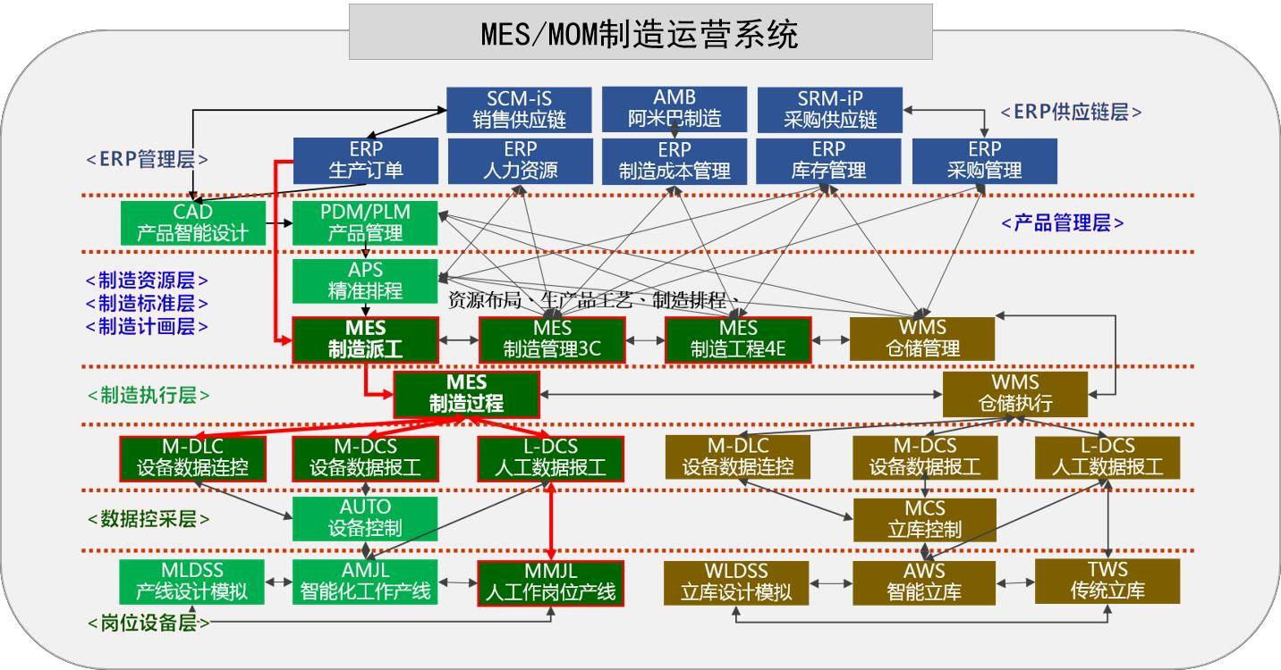
-----------方法论终极实现的MES模型案例----------
开始 疏理

Slide 35
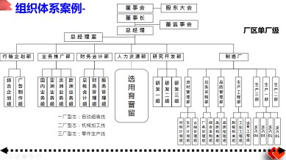
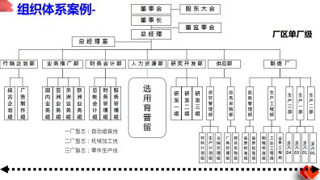
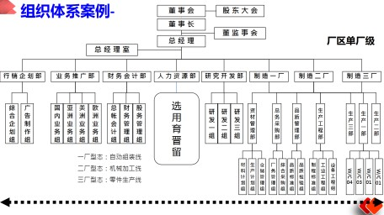
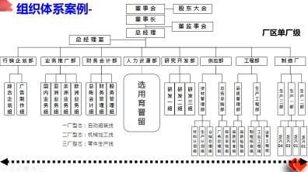

2-1.MES系统关连的组织性----------------------------
组织
关联：
间 接 关 连
业务销售SL
工艺工程PE
生 产 技 术
制造组织
工业工程IE
产品开发RD
电机工程EE
设 备
人资管理PL
机械工程ME
制造工程4E
生产管制PC
直 接 关 连
制造管理3C
物料管制MC
车间Shop
品质管制QC
生产群WC
生产线PL

Slide 36
2-2.MES系统的组织工作------------------------------
工作
 | 业务销售-SL
 | 产品开发-RD
 | 人事管理-PL
生 产 技 术 |  | 工艺工程-PE
 |  | 工业工程-IE
设 备 |  | 电机工程-EE
 |  | 机械工程-ME
 | 生产管制-PC
 | 物料管制-MC
 | 品质管制-QC
 | 车间Shop
负责：取得销售计画、客户订单
负责：开发自有产品、客户产品、产品管理（文挡）
负责：供应车间工作人员
负责：建设制造工艺工作流程
负责：建置标准工作规范、工作工时
负责：处理设备状况、定期维护设备、设备巡点检
负责：生产品排产、跟踪
负责：原物料零组件供应、在制品搬运
负责：生产品检验规范、巡抽检
负责：执行生产、MES需求数据实时反馈

Slide 37






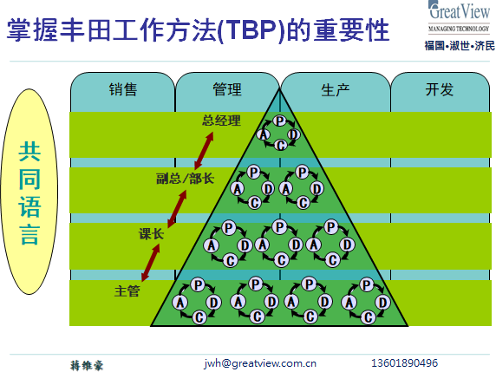


基本工作流程的工作法则
是制造业最熟悉的工作方法----------------------------------------------
PDCAS工作追踪法
一个任务形成的工作法则：
Step1: 想一下该如何做
Step2: 如何做，写下来
Step3: 造著所写去做
Step4: 看看做的完好吗
Step5: 不完美，再修正再做一次
Do
Plan
Check
计画
工作循环链
Action
Plan
想
service
执行
’
Do
给 优 质 的 数 据
执 行 力 展 现
写
’
作
Check
检核
’
工作循环链
检
’
Action
改
Plan
行动
service
Do
工
作循环链
服务
service
Check
Action
--------------------------------------------工作过程创建许多制造运营数据
not copy without pe
rmission.

Slide 38

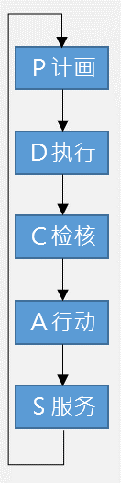


2-3.工作过程生成各型的数据属性---------------------
数据
基础性数据
  例如：【建模型、标准化】所需的数据
  Data/Document/Slip--------------------------------
规范性数据
  例如：【分类型、规则型】所需的数据
  SOP/Rule/Parameter/Status/State------------------
计画性数据
  例如：【制造派单】所需的数据
  Schedule/Order------------------------------------
异动性数据
  例如：【制造过程】反馈所需的数据
  Transactions--------------------------------------
触发性数据
  例如：【制造过程】卡关所需的数据
  Signal/Message/Control/Notice/Alarm---------------
实时管制性数据
  例如：【制造流程】管制点所需的数据
  Monitor-------------------------------------------
期间管制性数据
  例如：【制造统计分析】管制点所需的数据
  List/Report/Query---------------------------------
业务销售-数据
产品开发-数据
人资管理-数据
生技管理-数据
生产管理-数据
物料管理-数据
品质管理-数据
设备管理-数据
车间管理-数据
工 作 过 程 数 据

Slide 39
数据属性的归纳方法
业务销售
产品开发
人资管理
生技管理
生产管理
物料管理
品质管理
设备管理
车间管理
 | 基础性数据 | 规范性数据 | 计画性数据 | 异动性数据 | 触发性数据 | 实时管制型 数据 | 期间管制型 数据 | 决策行动型 数据
------------
管 理 功 能
------------
-------------------------数
据-------------------------

Slide 40
数据属性的归纳-案例--------------------
评判下列参考数据的属性：
  客户订单数据？人事人员资料？
  制造工艺流程图？工艺图纸？
  工单状态？设备上的参数？
  发料确认？设备报警？投入产出数据？
  九月份生产统计表？
这些属性数据将被分类、归纳成为制造过 程的流动，便利于定义、拆解而形成系统 化、模块化
业务销售 |  |  | 客户订单数据
产品开发
人资管理 | 人事人员资料
生技管理 |  | 工艺图纸
生产管理 |  | 工单状态 |  | 投入产出数据 |  |  | 九月份生产统计表
物料管理 |  |  |  | 发料确认
品质管理
设备管理 |  | 设备上的参数 |  |  | 设备报警
车间管理
 | 基础性数据 | 规范性数据 | 计画性数据 | 异动性数据 | 触发性数据 | 实时管制型数据 | 期间管制型数据 | 决策行动型数据
Yang All Rights Reserved. Do not copy without permission.

Slide 41
数据通过疏理成为工作数据流
3C+4E+1P
基础性数据
生管
物管
品管
生技
设备
车间
规范性数据
计画性数据
-------流程
异动性数据 触发性数据 实 时管制性数据 期间管制性数据
S
P
D
C
A
S

Slide 42






2-4.归整MES核心地基数据流模块-----------------------
模块
组织
管 理 流
研发
人资
设备
生技
质量
生管
物管
生产
工作
S
P
D
C
A
S
数据
基础性数据、规范性数据、计画性数据、异动性数据
模块
数据采 集
资源
工艺
排产
过程
监视
统计
改善
退控
触发性数据
设备 生技 质量 生管 生产
期间管制性数据
设备 生技 质量
研发 人资
研发 人资
生管 生产

Slide 43
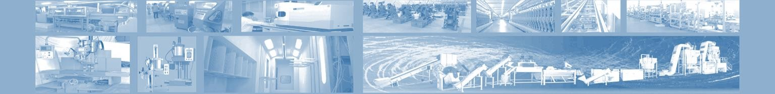
工作流下的MES基础数据流模块->模块流程
生产管制 物料管制 质量管制 生产技术 工业工程
制造体系（制造+制造管理）
设备管理
电机电子
MES
退货处理
基础管理数据流程的归纳方法
异常处理
机动调度
数据采集
(工序报工)
实时监控
客诉
处理
资源
(人/机/料)
(客户/厂商)
工厂布置图
(功能型)
(流水型)
(自动化型)
生产品工艺
流程图(工序)
制造排程
(工单/批次/序号)
(工艺流程SOP)
制造过程
(功能型)
(流水型)
(自动化型)
制造统计
(作业层功能 效率统计)
检讨改善
(作业层行动改 善)
客诉退货
(客户抱怨)
(产品退货)
法
法 法 法
工单需求
制造过程 数据回报
制造监控
制造结果
制造资源与产能 制造工艺 工单计划
改善行动
客诉退货
S P D
基础管理数据流数据，拿下基础性数据、规范性数据、流程性数据、异动性 数据、触发性数据…等等，支撑各型统计和比较，组织体系够用否？
C
A
S
管制力度 是否足够？

Slide 44

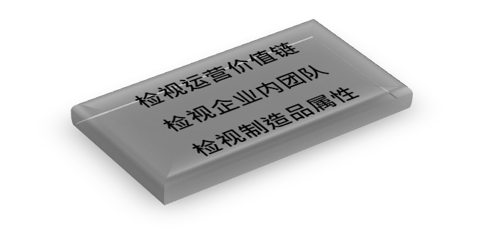
MES基础数据流系统模块的应用管制能量
基础数据流的创建成就了什么：
  汇集了生产品制造过程各组织单位的需求标准和实际数据的统一化
  生产、质量、设备、工艺数据颗粒度，变细、多、深、广
  计画到实际数据关连环环紧扣，数据漏洞降低了
  从而实现生产批量或单件生产品的制造过程跟踪强化了
  结果是统计分析的严密度增强，制造管理素质升高
为何这样建置MES模块？：
  最省钱、实施容易、实施时间短、立即初见效益
  一般统计模型即可够用，需要复杂统计再逐一增开发
  否则会使「规范性数据」的建置变得复杂化

Slide 45
MES基于制造运营的横纵向模块扩张
模块基础数据足够管制闭环需求：
  数据的覆盖面，是否制造企业运营体系了？
  数据的应用面，是否足以满足制造体系的解决问题能力？
有无必要再扩张或创建模块：
  扩张对于运营价值的贡献度有多大？
  是否有足够的知识能量使用扩张模块？
扩张方式：
  纵深扩张：可扩张制造关联所需要的运营模块
    例如：产品管理PLM、精准排产APS、仓储管理WMS…
  横像扩张：可扩张组织功能型的深层精度分析和应用
    例如：
    设备运维、统计质量管制、劳动力分析、报警跟踪
    工程分析…………

Slide 46
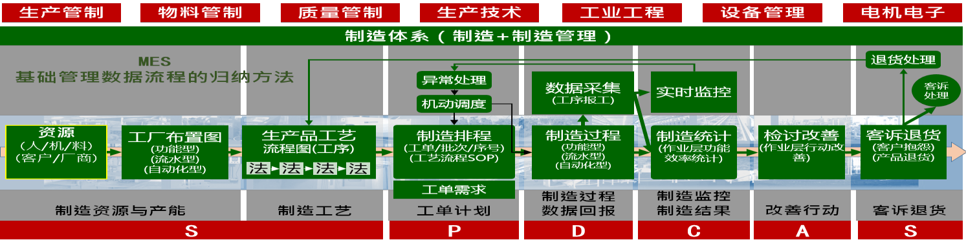
横纵向模块扩张图示
高级智能应用
数 据 串 连 共 用
--------------------应用数据记录--------------------
数据串连共用
车间劳动力
LBR
在制质量管制
SPC
设备管制
EMS
報警跟踪
ALM
此模快清单是现状数据流的高等 应用，不上升到组织体系预测决 策智能应用级别，
无 需
微量开发
数据的应用面扩张？
基础统计应用 基础统计应用 基础统计应用 基础统计应用
基础统计应用
基础统计应用 基础统计应用
基础统计应用 基础统计应用 基础统计应用
------------------------------基础数据记录-----------------------
------------基础数据记录----
-------
---------
仓储管理
供应练管理
精准排程
产品管理
数据的覆盖面扩张
设备控制

Slide 47






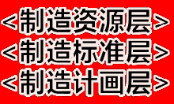










MES运营级别-模块&数据流串联示意图
SCM-iS
销售供应链
AMB
阿米巴制造
SRM-iP
采购供应链
ERP
生产订单
ERP
人力资源
ERP
制造成本管理
ERP
库存管理
ERP
采购管理
CAD
产品智能设计
PDM/PLM
产品管理
APS
精准排程
资源布局、生产品工艺、制造排程、
MES
制造派工
MES
制造管理3C
MES
制造工程4E
WMS
仓储管理
MES
制造过程
WMS
仓储执行
M-DLC
设备数据连控
M-DCS
设备数据报工
L-DCS
人工数据报工
M-DLC
设备数据连控
M-DCS
设备数据报工
L-DCS
人工数据报工
AUTO
设备控制
MCS
立库控制
MLDSS
产线设计模拟
AMJL
智能化工作产线
MMJL
人工作岗位产线
WLDSS
立库设计模拟
AWS
智能立库
TWS
传统立库

Slide 48
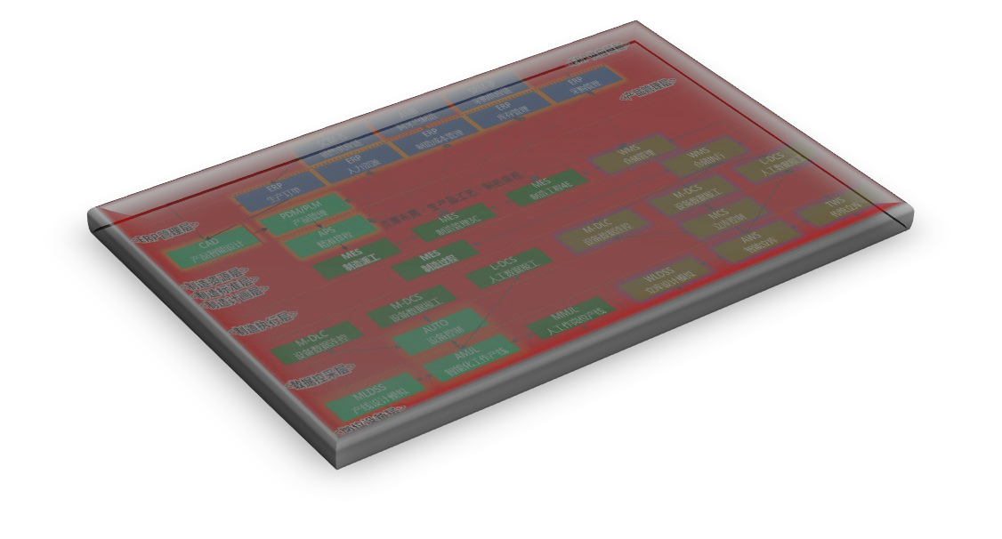



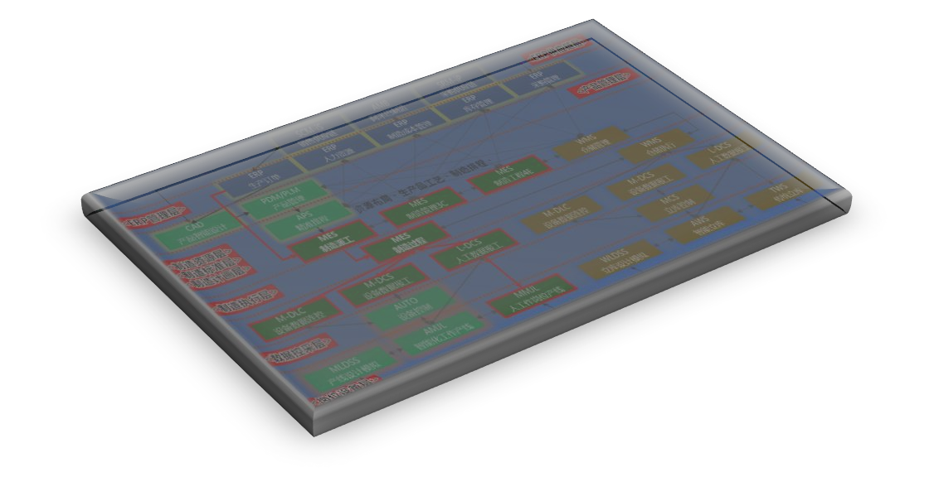

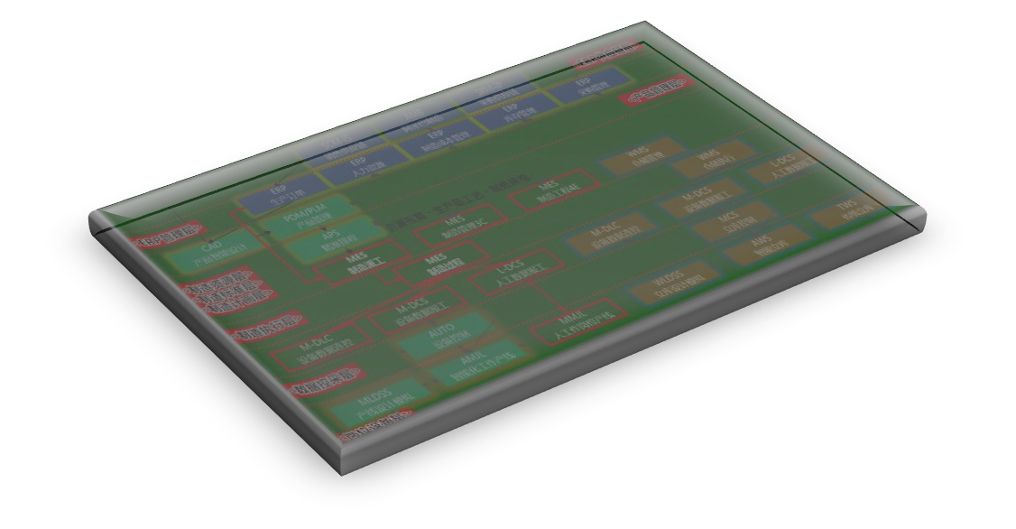





MES智能级别-模块&数据流串联示意图
生产管制、质量管制、设备管制、工艺管制、人力管制、智能预警、环境预警
_{统} 析 智
智能信息应用 算法参数 智能建模
_{计} 预 能
测 分
高
计 级
统
高级信息应用 算法参数 高级建模
统 计
基础信息应用 算法参数 基础建模
◄ ◄资源投资循序渐进的智能工厂标准模块建设法►►
设备►数字设备►智能设备►智能自动化产线►智能自动化车间►►►►►►

Slide 49

3.MES系统成功的核心部位
上MES的六大关键要因
① [工厂布局/制造流程设计]--------------------------
② [数据采集方法]-----------------------------------
③ [多供应商系统软件集成]---------------------------
④ [互联物联网建置]---------------------------------
⑤ [系统规范性数据]---------------------------------

Slide 50







3-1：工厂布局/制造流程设计
关键1
理想-状况下的工艺流程------------------------------------
工序
工序
工序
工序
工序
工序
工序
现实-状况下的工艺工艺流流程程-在--M-ES-制--造-系--统--内-的--重-要--性--：----------------
工序
质量：影响-加工制造工作的_{检}质量所在
物^{工}流^{序}：影响-车^{工}间^{序}物品移动的_{序}顺畅度所^{工}在^{序}
工序 工序
节拍：影响-生产效率规划的核心所在
产品工艺：通常由研发设计师做出来的
供料：影响-供料控制的准确度所在
选修 工流
标准规范、满足客户
合判
制造工艺：通常是由制造关连工程师（PC/MC/PE/I
E/ME/EE)做出来的
设备：影响-设备调
适的准确度所在
考虑动线、考虑搬运、考虑加工可行、考虑不良报废状况
制造工程师通常会有下列改动：
  客户要求改动（投产后）
  发生不良要求改动（生产中）
报废
工序 工序
检 序
工序
工序
工序
工序
修序
修序
修序

Slide 51




----------一个工序动作分解----------
搬运
作业
搬运 结束
搬运 开始
搬运时间
Cycle Time(CT)：
工序自开工生产一直道完工的时间（含搬运移动时间）
准 备 作 业
工序以生产速率_{生}量测出的时间（含搬运移动_{自}时间）
移 交 作 业
一 个 工 序
等 待 准 备
_{等}Takt Time(TT)_{等}：
等 等
等 待 搬 运
等 待 移 交
等 待 搬 运
产 检
待
_{搬}完_{运}成一个待生产品所需要待的工_{搬}作_{运}间隔时待间
搬运
搬
以订单需生求计算作出大家搬一起遵守的节检拍时间作
^{运}Line Balance^{产}(LB)：_{业}
运 验
业
是指每一道工序以同样工机时作业，前后工序节拍一致，统
勤入
称为线平衡工作
勤出
准备时间
搬运时间 生产时间 搬运时间 自检时间 搬运时间
点交时间
工单(设备/人)停工、复工
工单 停工
工单 复工
停工时间 闲置时间
Labor or Machine non effective Time (机器或人工_生产有效、无效工时)

Slide 52







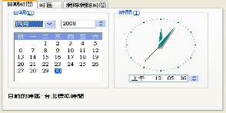
----------一个工序动作流程的数据产出方式----------
工 序
工 序
工 序
工 序
工 序
工 序
工 序
工 序
工 序
工 序
工 序
工 序
工 工
序 序
工 序
工 序
工 序
1
2
3
4
5
6
7
8
9
10
11
12
13
14
15
16
17
_{工序8} ---点 选---
前工序
后工序
工序9
产线工作组
产线工作组
机台
机台
投入反馈 数据
状况
产出反馈
投入反馈 数据
状况
产出反馈 数据
数据
准备 投入
生产
产出 点交
准备 投入
生产
产出 点交
生产 反馈 数据
生产 反馈 数据
大数据

Slide 53
3-2.数据采集方法---------------------------------
关键2
MES系统重要的核心性能之一
数据采集方法-决定数据质量；
数据采集方法-决定了车间作业方便性，也决定车间数据稳定性
数据采集方法-决定了车间互联网的布线架构
数据采集方法-决定数据的颗粒度，也决定了智能应用的高度
两种解决方案：
  人工数据采集方案
  设备数据采集方案

Slide 54

----------[人工]数据取得终端选项----------
读取设备
源数据
移动式-PDA-Windows
移动式-PDA-WinCE
移动式-PDA-安卓
移动式-平板电脑-Windows
移动式-平板电脑-安卓
移动式-平板电脑-IOS
移动式-手机-安卓
移动式-手机-IOS
定点式-平板电脑-安卓
定点式-平板电脑-Windows
定点式-DCE组合机-安卓
定点式-DCE组合机-Windows
定点式-台式机-Windows
条码一维
条码二维
电子标签-低频LF/RFID
电子标签-高频HF/RFID
电子标签-超高频UHF/RFID
特殊订做识别标签
互 联 物 连 网 路

Slide 55

----------[设备]数据取得终端选项----------
读取设备
源数据
设备-控制电脑
设备-单体可程序控制器-PLC
设备-传感器
设备-外挂的传感器
设备-电气箱
设备-人机控制器
设备-仪表
设备-PLC集成后的主PLC
设备-PLC集成后的主控电脑
10.……………
1.MES控制服务器
互 联 物 连 网 路
2.工业控制平台

Slide 56

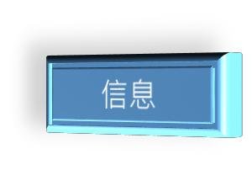












生产数据_采集的思路-决定方案
议 题：
  哪些组织系统需要数据？
组织阶 层性
哪些组织系统需要？
费 数 资 据 源 是
， 因
而 为 需 有 要 需 是 求 为 才 了 需 制 要 造 ， 改 否 善 则
浪
2. 需要哪些生产数据？
如何产出？
生产
3. 数据实现哪些管理改善？
采集技 术性
管理功 能性
数据
4. 数据产出的时间周期性？
5. 要如何采集这些数据？
生产数据有哪些？
需求时 间性
6. 这些数据量是否大？是否该 储存？
数据产出的时间性？

Slide 57
1.哪些组织系统需要数据？
1
制造标准和计画的设计单位，亦是制造的执行单位，亦是结果的负责单位
组织主工作执行部门
项目建置组织体系
制造
部门
自动化
销售管理
部门
人资管理
部门
研发管理
部门
成本管理
部门
制造管理
部门
精益办
3C
4E
 | 车间作业员 |  | 工艺设计部门 |  | 生产管理
 | 领班组长 |  | 工业工程部门 |  | 物料管理
 | 课长经理 |  | 设备管理部门 |  | 质量管理
 |  |  | 电机电子部门
数据供应者，亦是结果信息的需求者
关连工作部门
设备供应商

Slide 58
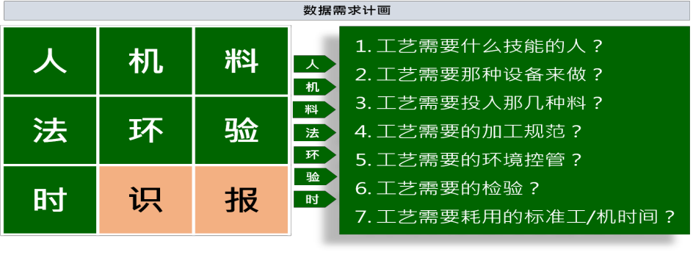
2.需要哪些生产数据？
2
人员进出岗位数据
  进岗位人员数据/出岗位人员数据/进出岗位原因数据
投入数据
  [岗位/机台数据] - [材料数据] - [材料供应者数据] - [工装数据] - [应产出数据] -
[生产SOP数据] - [投产时间数据」
生产中参数数据
  [生产参数数据] - [机况数据] - [机况异常数据]
产出数据
  [岗位/机台数据] - [材料数据] - [工装数据] - [产出良量数据] - [产出不良量数据]
- [产出报废数据] - [检验值数据] - [生产参数数据] - [投产时间数据」
警报数据
  超出标准值的异常数据（设备参数异常、生产量异常、检验数据异常、不良率异常、延迟 产出异常）
抽检验数据
  批量抽检数据
机检验数据
  设备例行性检数据

Slide 59



3.数据实现哪些管理改善？
3
工厂布置数据
人员进出岗位数据
  [进岗位人员数据]-[出岗位人员数据]- [进出岗位原因数据]
生
产
投产数据
  [岗位/机台数据] - [材料数据] - [材料供应者数据] - [工装数据] - [应产出数据] - [生 产SOP数据] - [投产时间数据」
5S
TQM
TPM
Kanban
LB/OPF/OLF
Pull/push
数
据
助
力
于
生产中参数数据
  [生产参数数据] - [机况数据] - [机况异常数据]
精
益
方
产出数据
  [岗位/机台数据] - [材料数据] - [工装数据] - [产出良量数据] - [产出不良量数据] -
[产出报废数据] - [检验值数据] - [生产参数数据] - [投产时间数据」
法
警报数据
  超出标准值的异常数据（设备参数异常、生产量异常、检验数据异常、不良率异常、延迟产
出异常）
抽检验数据
  [批量抽检数据]
机检验数据
  设备例行性检数据]
工艺流程数据

Slide 60
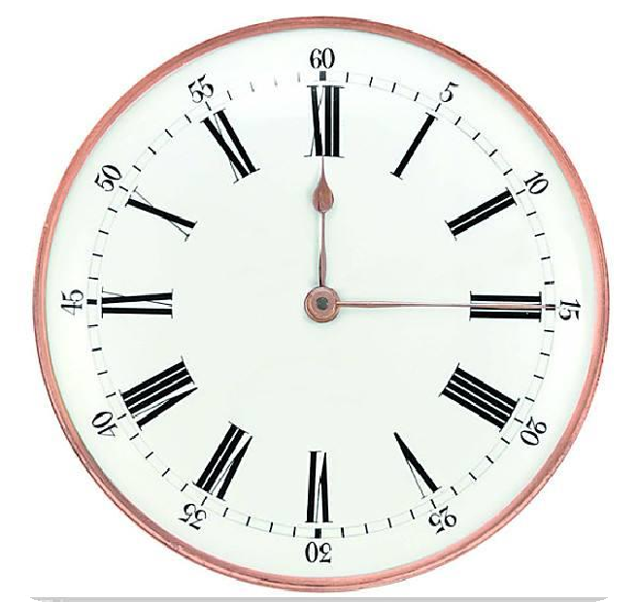

4.数据产出的时间周期性?
4
[日] - [时] - [分] - [秒] ？
判别根据：
  这种数据对您[排程]影响有多大？
  这种数据对您[交期]影响有多大？
  这种数据对您[质量]伤害有多大？
  这种数据对您[设备维修]影响有多大？
  这种数据对您[人员调度]影响多大？
影响度决定您的数据取得规定（制度）

Slide 61

5.要如何采集到这些数据？
5
方便性考虑
  读取？
利用全自动识别方式读数据
利用半自动识别方式读数据
  触控点选输？
以触控面板点选数据
  人输入？
利用键盘输入数据
设备＆网通要因
  数据产出方式
    [生产设备]直接产出、[作业]工输入产出
  人工输入设备方式
    移动设备、岗位固定设备
  网通方式
    有线方式、无线方式
设备
  固定式设备
作业系统
  Win xxxxx
  Android
  Win CE
  Linux
  IOS（Apple)
网路建设
  Wfi Rfid
移动式设备
Zigbee
Ethernet
Rs232/422/485
数据采集设备？

Slide 62




6.这些数据量是否庞大？是否该储存？
6
储存参数判别：
  与生产追溯履历相关的数据，应该储存
  影响成本计算的数据，必须储存
  影响追查问题和改善工程的数据，必须储存
  政府要求的相关数据，必须储存
  影响生产品安全性的数据，应该储存
储存多久合理：
  政府法令的规定
  产品保固年限参考
  研发部门需要的参考值
数据
小数据
中数据
大数据

Slide 63
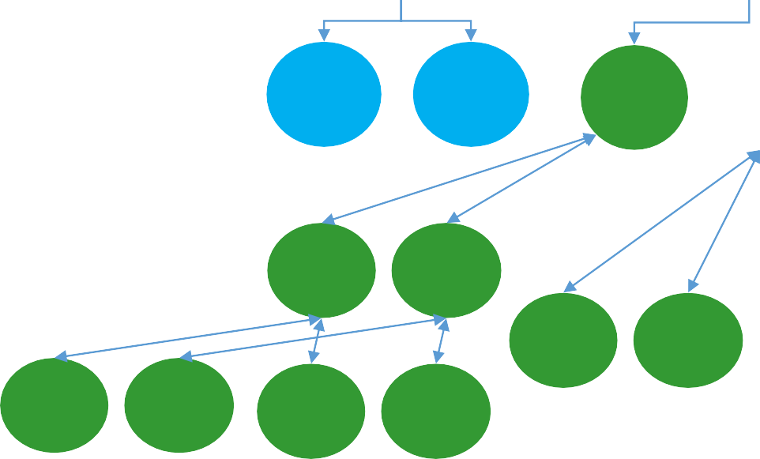
---------------数据產出的技术基础------------------
MES系统段
◄◄----------MES系统和生产品打交道--------------►►
网路通讯段 设备读取段
制造生产品
采集指挥段
识别标段
采集软件？
通过 RS485/RS422/RS2
32/Ethernet
与设备读取段连线
网路架设？
设备读取？
识别标？
源数据端
自动采集
可人工、可自动采集
集成生 产设备
生产 设备
采集 是一组采 设备 集设备
其他 传感
BC标
RFID标
有线网 无线网
通过无线WIFI/Zigbee 与设备读取段连线
BC有线/BC无线
一维标 二维标
LF标
HF标
UHF标
集成主 PLC
设备 控制机
其他
传感
BCR
RFID R
PLC
设备 控制机
制 自 多 节 动 用 点 物 于
流 采 控 集
天线
PLC
设备 控制机
设备
控制机
PLC
多品牌PLC规格
源数据端

Slide 64
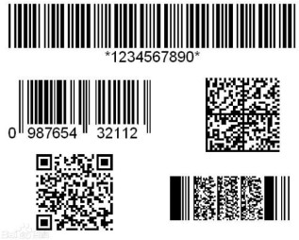
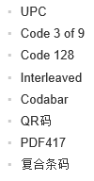

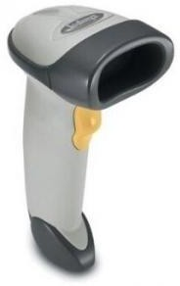
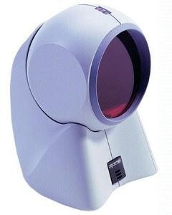


Barcode系统数据采集
条型码编码方式
一维条型码
二维条型码
CCD
传感属性
激光
手持有线扫描 需中介电脑支撑
定位定点扫描
需中介电脑支撑
手持移动扫描 需中介电脑支撑
手持移动扫描 整合机
无需中介电脑支撑

Slide 65

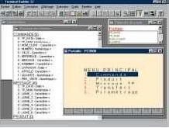




RFID系统数据采集
读取器天线
电子标签 天线
RFID芯片
Analog
RF Control
Digital Control
SBC
Wire/ Wireless
Digita
l Memory
Energy/ Data/Clock HF:13.56MHz
UHF : 868,915,950 MHz
Microwave : 2.45 GHz
应用系统
读取器
电子标签
RFID (Radio Frequency Identification)是一种无线射频识别系统，该系统由读取器(Reader)、电子卷 标(Tag)与应用系统端(Application System)所组合而成。
原理主要是透过无线通信技术将电子卷标(Tag)内芯片中的数字信息，以非接触的通讯方式传送到读取 器(Reader)中，读取器将读取、辨识的电子卷标信息后，即可作为后端应用系统进一步处理、运用。
66

Slide 66
RFID主要优&缺点
优点
  具备一次大量读取特性
  标签资料储存量大
  资料读取正确性高，具有重复读/写操作
  具远距离读取优点(UHF频段)
  资料记忆量大
  寿命长、使用便利高
劣点
  水分与金属物质会降低其读取效能
  成本略贵
  使用环境可能会影响RFID读取效能

Slide 67
3-3.多供应商系统的集成---------------------------
关键3
智能工厂MES必须面对的重要议题
系统集成的影响度：
  影响数据和信息的安全性和准确度
  影响重复性基础数据的一致性
  影响用户因为发展智能化工作量的增和减
  影响系统数据流动的顺畅度
  影响用户使用系统的时效性
常用的集成手段：
  MES内体的集成，例如：--------------------------------
  MES外体的集成，例如：--------------------------------
常用的集成手段：
  库对库集成法--------------------------------
  过度中间库集成法---------------------------

Slide 68
3-4.互连网建置---------------------------
关键4
互连网布局影响：
  影响系统层级的架构规划
  影响应用软件设计的方法
  影响系统运行的效能
  影响系统的建置成本
互连网布局的手段：
  以服务器为控制中心的思路，架设节点网络
  集中布局
    厂内控布局(于厂区内建制机房-----------------------)
    公有云布局(这个云归属于第三方---------------------)
    私有云布局(这个云由自家整建-----------------------)
  分散布局
    厂内控布局(于厂区内建制机房-----------------------)
    公有云布局(这个云归属于第三方---------------------)
    私有云布局(这个云由自家整建-----------------------)

Slide 69
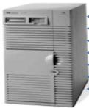


ERP企业管理
层
路由器、交换机
设 备 层 次 界 面 设 备
用 户 前 端 上 网 设 备
系 统 互 连 应 用 级 别 需 求
MES作业管理
层
服 务 器 需 求
互联绕行
数据采集层
企业等级网 制造用等级网
设备层

Slide 70
3-5.系统规范性数据---------------------------
关键5
系统或模块的规范性数据，对应用影响
(SOP/Rule/Parameter/Status/State)
  模块规则越多，行业应用的广度越大
  模块参数类型越多，行业应用的广度越大
  模块状态状况越多，行业应用的广度越大
系统或模块的规范性数据，对软件设计影响：
  000000000000000000000000000
  000000000000000000000000000
  000000000000000000000000000
  000000000000000000000000000
  000000000000000000000000000

Slide 71

4.总结MES整体运维系统的框架
制造计画面的数据来自制造幕僚
制造实际面的数据来自制造车间
数据运营已是主流，以应付制造复杂度的管理
ERP企业级运营软件
其 他 关 联 软 件
接口
软件
MES
制造管理软件
接口 软件
MES数据采集软件
设备数据采 集软件
人工数据采 集软件

Slide 72
5.MES系统给智能工厂最大的贡献力度
运营管理面向：
  MES的实施，能将管理工作流再次整改
  MES的实施，能将组织体系再重构
  MES的实施，能将车间工艺流程及岗位再技改
  MES的实施，能将组织工作节拍改变
智能数据需求面向：
  MES的实施，将数据流整改了一番
  MES的实施，将数据颗粒度细小化
  MES的实施，将信息报告优化，提升分析能量

Slide 73


定义、规划与选择一套合身的MES 制造执行系统
规划一套可行度高的MES系统的基本要素
完全掌握自家行业的制造模型和管理模型
多维思考、定义自家需求目标和性能的重要性
以[TD＆BP]模式破解并疏理鸟巢式的需求
如何做好、做强需求分析后的逻辑化规范

Slide 74
1.规划一套可行度高的MES系统的基本要素
行业和管理要素
  行业特性制造模型
  管理功能的广深度
互联网络要素
  数据流程的长短
  互联网物联网
  系统运作效能
数据取得要素
  人或机取得数据
使用容易性要素
  实时监控生产能力
  可视化水平
需求者特质
  不太懂IT or AUTO，或完全不懂
  需求者只会谈流程，只告诉你他 们要的结果
  需求者是有等级的
分析者
  只懂IT or AUTO，或微懂应用
  只懂应用管理，或微懂IT or
AUTO
  必须兼顾信息化应用结果与作业 流程
返回

Slide 75
2.完全掌握自家行业的制造模型和管制模型
制造布局模型
制造管制模型
MES系统建置模型
车间制造布 局模型
决定-工艺设计方法
决定-生产管制方法
决定-物料供应方法
决定-在制搬运方法
决定-质量管制方法
决定-设备管制方法
决定-人力配置方法
MES
制造执 行系统
群族加工
流水线加工
制 造 布 局 影 响 制 造 管 制 方 法
管 制 方 法 转 换 为 信 息 化 系 统
延伸模型1
延伸模型1
延伸模型2
延伸模型2
延伸模型3
延伸模型3
延伸模型4 延伸模型4
参考12种 制造经典 布局模型
---------------------
--------------------

Slide 76









制造布局模型
1-功能设备群组型作业-------------------------------------------
人机站1 人机站2
工件
人机站3 人机站4
工作台1
机台一
工件
机台二
投 产 点
工件
工作台2 工作台3
机台三
人机站一
工件
机台一 机台二
工件
机台三 机台四
机 机 机
台 ^{工}台^{件} 台
1
2
3
人机站三
终产品产出点
机台一
工件
机工作
人工作
机工作，人辅助工作
人工作、机辅助工作
人机共同工作
人机站1 人机站2
工件
工作台一 工作台二
工件
人机站3
人机站四
机台2
机台3
工作台三
工作台四
机工作，人接续工作
J

Slide 77













制造布局模型
2-功能设备联组型作业------------------------------------------
投产点
机台^{工}2^{件} 机^{工}台^{件} 一 机台^{工件}三
工件
工件
人工控制输送带 自动控制输送带
工件
机工作
人工作
机工作，人辅助工作
人工作、机辅助工作
人机共同工作
机工作，人接续工作
人工作、机接续工作
机台^{工件}二
工件
机工台件
1
机工台件 一
工件
工件
机^{工}台^{件} 3
终产品产出点

Slide 78

















制造布局模型
3-流水线机工作_自动输送型--------------------------------------
投产点
主产品产出点
工件
副产品产出点
检
工件 工件 工件 工件 工测件
工件 工件 工件
工件 工件
工件
点
工件
工件
工件
工件
工件
检
工件
工测件
点
工件
工件
工件
工件
工件
工件 工件 工件
机工作
人工作
机工作，人辅助工作
人工作、机辅助工作
人机共同工作
工件
工件
工件
工件
工件
工件 工件 工件
机工作，人接续工作
副产品产出点

Slide 79


























制造布局模型
4-多投料点流水线机工作_自动输送型------------------------------
投产点
工件
投产点
工件
工件
全线自动控制输送带
工件
工件
工件
工件
工件
交会点 交会点
工件 工件 工件 工件 工件 工件 工件 工件 工件 工件 工件 工件
工件
工件
工件
工件
投产点
交会点
终产品产出点
工件
机工作
人工作
机工作，人辅助工作
人工作、机辅助工作
人机共同工作
机工作，人接续工作
.
工件
工件
工件
投产点

Slide 80












制造布局模型
5-流水产线单边工作_人工输送型----------------------------------
终 产 品 产 出 点
投 产 点
工件
工件
工件
工件
工件
工件
工件
工件
工件
工件
工件
工 作 台
工 作 台
工 作 台
工 作 台
工 作 台
工 作 台
工 作 台
工 作 台
工 作 台
终 产 品 产 出 点
投 产 点
工件
工件
工件
工件
工件
工件
工件
工件
工件
工件
工件
工作台 工作台
工作台
工作台 工作台 工作台 工作台 工作台 工作台 工作台 工作台
❐ 机工作
❐ 人工作
❐ 机工作，人辅助工作
❐ 人工作、机辅助工作
❐ 人机共同工作
❐ 机工作，人接续工作
.

Slide 81
制造布局模型
6-流水产线单边工作_自动输送型----------------------------------
终 产 品 产 出 点
投 产 点
工件
工件
工件
工件
工件
工件
工件
工件
工件
工件
工件
工 作 台
工 作 台
工 作 台
工 作 台
工 作 台
工 作 台
工 作 台
工 作 台
工 作 台
终 产 品 产 出 点
投 产 点
工件
工件
工件
工件
工件
工件
工件
工件
工件
工件
工件
工作台 工作台
工作台
工作台 工作台 工作台 工作台 工作台 工作台 工作台 工作台
❐ 机工作
❐ 人工作
❐ 机工作，人辅助工作
❐ 人工作、机辅助工作
❐ 人机共同工作
❐ 机工作，人接续工作
Jerr^{人}y Y

Slide 82














制造布局模型
7-流水产线双边工作_人工输送型----------------------------------
终 产 品 产 出 点
工作台 工作台 工作台 工作台 工作台 工作台 工作台 工作台
投 产 点
工件
工件
工件
工件
工件
工件
工件
工件
工作台 工作台 工作台 工作台 工作台 工作台 工作台 工作台
人工控制输送带
工 作 台
工 作 台
工 作 台
工 作 台
工 作 台
工 作 台
工 作 台
终 产 品 产 出 点
机工作
人工作
机工作，人辅助工作
人工作、机辅助工作
人机共同工作
投 产 点
工件
工件
工件
工件
工件
工件
工 作
工 作
工 作
工 作
工 作
工 作
工 作 台
❐ 机工作，人接续工作
台
台
台
台
台
台

Slide 83






制造布局模型
8-流水产线双边工作_自控输送型----------------------------------
终
工作台 工作台 工作台 工作台 工作台 工作台 工作台 工作台
产 品
投 产
工件
工件
工件
工件
工件
工件
工件
工件
产
点
出 点
工作台 工作台 工作台 工作台 工作台 工作台 工作台 工作台
工 作 台
工 作 台
工 作 台
工 作 台
工 作 台
工 作 台
工 作 台
终
机工作
人工作
机工作，人辅助工作
人工作、机辅助工作
人机共同工作
机工作，人接续工作
投
产
产
工件
工件
工件
工件
工件
工件
品
点
产
工 作 台
工 作 台
工 作 台
工 作 台
工 作 台
工 作 台
出 点
工 作 台

Slide 84
































制造布局模型
9-流水产线双边工作_空吊自动输送型------------------------------
投 产 点
工件 工件 工件 工件 工件 工件 工件 工件
工 作 台
工 作 台
工 作 台
工 作 台
工 作 台
工 作 台
工 作 台
工 作 台
投 产 点
工件
工件
工件
工件
工件
工件
工件
工件
工 作 台
工 作 台
工 作 台
工 作 台
工 作 台
工 作 台
工 作 台
工 作 台
工件
工件
工件
工件
工件
工件
工件
工件
工 作 台
工 作 台
工 作 台
工 作 台
工 作 台
工 作 台
工 作 台
工 作 台
工件
工件
工件
工件
工件
工件
工件
工件
机工作
人工作
机工作，人辅助工作
人工作、机辅助工作
人机共同工作
机工作，人接续工作

Slide 85
































制造布局模型
10-一人一岗位加工型_重人工-------------------------------------
工 作 台
工 作 台
工 作 台
工 作 台
工 作 台
工 作 台
工 作 台
工 作 台
工件
工件
工件
工件
工件
工件
工件
工件
工 作 台
工 作 台
工 作 台
工 作 台
工 作 台
工 作 台
工 作 台
工 作 台
工件
工件
工件
工件
工件
工件
工件
工件
工 作 台
工 作 台
工 作 台
工 作 台
工 作 台
工 作 台
工 作 台
工 作 台
工件
工件
工件
工件
工件
工件
工件
工件
工 作 台
工 作 台
工 作 台
工 作 台
工 作 台
工 作 台
工 作 台
工 作 台
机工作
人工作
❐ 机工作，人辅助工作
❐ 人工作、机辅助工作
❐ 人机共同工作
工件
工件
工件
工件
工件
工件
工件
工件

Slide 86
















制造布局模型
11-集体工作型态现场-----------------------------------------
工工件 作 台（区）
工件
工件
工件 工件 工件 工件 工件 工件
工件 工件
工件
工件 工件 工件 工件
❐ 机工作
❐ 人工作
❐ 机工作，人辅助工作
❐ 人工作、机辅助工作
❐ 人机共同工作
❐ 机工作，

Slide 87



制造布局模型
12-定件加工型线体---------------------------------------------
工1
工2
工3
工4
工5
工6
工7
工件
工件
工件
❐ 机工作
❐ 人工作
❐ 机工作，人辅助工作
❐ 人工作、机辅助工作
❐ 人机共同工作
作业单工序组装能力、多任务序组装能力

Slide 88
-------车间产线-制造模式设计的未来趋势-------
上天下地-立体化的设计
  输送自动化
  输送立体化
  单设备自动化
  多元设备连线集成自动化
柔性制造产线-快速变换生产品的设计
  岗位/设备组合弹性化

Slide 89

案例演练------------------------------------------
请问贵司属于哪一种制造模型？ 或者有多种制造模型？

Slide 90
制造管制模型
1/2-生产管制＆质量管制-------------------------------------------
生产管制模型 质量管制模型
工单式跟踪（WO）
小批量式跟踪（Lot）
单件式跟踪（Piece）
工单小批量式跟踪（WO->Lot）
工艺生产中-机检
  抽样-定时检/抽样-定量检/全检
工艺生产中-人检（自主检）
  自检-全检-抽检
工艺生产中-人检（质量检）
  抽检-巡检
工艺生产后-人检（质量检）
  抽检-全检
小批量单件式跟踪（Lot->Piece）
工单小批量载具跟踪（WO->Lot-
>Carrier）
工单小批量载具单件跟踪（WO-
>Lot->Carrier->Piece ）

Slide 91
3.多维思考、定义自家需求目标和性能的重要性
创新
  产品规格竞争力衰退----------------------------------------
  产品利润率衰退--------------------------------------------
  消费者使用习惯改变----------------------------------------
内控与维持
  产品质量改善---------------------------------------------
  设备制造能力改善-----------------------------------------
  人员工作品质改善-----------------------------------------
  制造流程改善---------------------------------------------
  制造环境的改善-------------------------------------------

Slide 92







4.以[TD＆BU]模式破解并疏理鸟巢式的需求
Top-Down
Top-Down(由上而下需求)
Buttons-Up(由下而上需求)
Buttons-Up
部门
结构式需求疏理
xxxx
部门
部门
制造领导层
鸟巢式需求 蛛网式需求
xxxx
xxxx
制造幕僚层
部门
部门
xxxx
xxxx
Xxxx
xxxx
车间工作层
xxxx
xxxx
xxxx
Xxxx
AAAAAAA
部门
部门
XXXX
XXXX
XXXX
BBBBBBBB

Slide 93





5.如何做好、做强需求分析后的逻辑化规范
阶层八段连整
  制造管理「统计分析」段
  制造管理「实时监控」段
  制造管理「作业流程」段
  制造互联「网络＆设备」段
  设备「实时监控」段
  数据采集作业段
  设备控制作业段
  生产设备规范段
信息化
集成订单号/工单号/批次号/序号 ID的生产管制作业
办公室联控指挥生产
-----------每-------------------------------
-----------一-------------------------------
-----------^{段}-------------------------------
-----------^{细}-------------------------------
-----------_{说}-------------------------------
-----------明------------------------------- 范书
------------------------------------------
------------------------------------------
------------------------------------------
------------------------------------------
------------------------------------------
------------------------------------------
管控设备ID的生产作业
自动化
部
—► 规

Slide 94
需求疏理表格化
  表格化
    容易转为方案
    容易观测成效KPI
    容易企业内立项
    内作开发或外包，规格清楚，降低争议性
  需求最原始记录表
  提出的组织部门
    部门名称►位阶►谁提出
  需求描述：
    XXXXXXXXXXXXXXXXXXXXXXXXXXXXXXXXXXXXXXXXXXXXXXXXXXXXXXXXXXXXXXXXXXXXXX XXXXXXXXXXXXXXXXXXXXXXXXXXXXXXXXXXXXXXXXXXXXXXXXXXXXXXXXXXXXXXXXXXXXXX XXXXXXXXXXXXXXXXXXXXXXXXX
  判定需求属性：
    数据型Data►信息型Information►报告型Report&Query

Slide 95
功能需求定义案例
  案例一：
    组织部门：在制品质部(IPQC)
    需求项目：报警
    需求描述：
      当制造ABC-0095化油器，使用设备温度逐渐爬升到管制上线的70 时，系统必须发
出报警通知质量管制相关人员，利用微信机制通知
  案例二：
    组织部门：生管部门
    需求项目：变更
    需求描述：
当正在生产的工单临时被变更时，系统需将正在生产的工单，剩馀材料模拟列出工 参考，并告知存放的线边仓位置

Slide 96
组织需求数据的属性表
项目 | 数据型 Data | 信息型 Informatiom | 报告型 Report/query
制造运营 领导 | 文字描述需求 (取得条件） | 文字描述需求 (取得条件） | 文字描述需求 (取得条件）
3C+4E 领导 | 文字描述需求 (取得条件） | 文字描述需求 (取得条件） | 文字描述需求 (取得条件）
制造领导 车间 | 文字描述需求 (取得条件） | 文字描述需求 (取得条件） | 文字描述需求 (取得条件）
3C+4E 工程师 | 文字描述需求 (取得条件） | 文字描述需求 (取得条件） | 文字描述需求 (取得条件）
作业工 | 文字描述需求 (取得条件） | 文字描述需求 (取得条件） | 文字描述需求 (取得条件）
设备 | 文字描述需求 (取得条件） | 文字描述需求 (取得条件） | 文字描述需求 (取得条件）

Slide 97
属性的组织VS位阶表
项目 | 统计分析段 | 实时监控段 | 作业流程段 | 数据采集作 业段 | 设备控制作 业段 | 设备规格段
制造运营 领导 | 文字描述需求 (取得条件） | 文字描述需求 (取得条件） | 文字描述需求 (取得条件） | 文字描述需求 (取得条件） | 文字描述需求 (取得条件） | 文字描述需求 (取得条件）
3C+4E 领导 | 文字描述需求 (取得条件） | 文字描述需求 (取得条件） | 文字描述需求 (取得条件） | 文字描述需求 (取得条件） | 文字描述需求 (取得条件） | 文字描述需求 (取得条件）
制造领导 车间 | 文字描述需求 (取得条件） | 文字描述需求 (取得条件） | 文字描述需求 (取得条件） | 文字描述需求 (取得条件） | 文字描述需求 (取得条件） | 文字描述需求 (取得条件）
3C+4E 工程师 | 文字描述需求 (取得条件） | 文字描述需求 (取得条件） | 文字描述需求 (取得条件） | 文字描述需求 (取得条件） | 文字描述需求 (取得条件） | 文字描述需求 (取得条件）
作业工 | 文字描述需求 (取得条件） | 文字描述需求 (取得条件） | 文字描述需求 (取得条件） | 文字描述需求 (取得条件） | 文字描述需求 (取得条件） | 文字描述需求 (取得条件）
设备 | 文字描述需求 (取得条件） | 文字描述需求 (取得条件） | 文字描述需求 (取得条件） | 文字描述需求 (取得条件） | 文字描述需求 (取得条件） | 文字描述需求 (取得条件）

Slide 98
属性的数据VS位阶表
项目 | 数据型 Data | 信息型 Informatiom | 报告型 Report/query
统计分析段 | 文字描述需求 (取得条件） | 文字描述需求 (取得条件） | 文字描述需求 (取得条件）
实时监控段 | 文字描述需求 (取得条件） | 文字描述需求 (取得条件） | 文字描述需求 (取得条件）
作业流程段 | 文字描述需求 (取得条件） | 文字描述需求 (取得条件） | 文字描述需求 (取得条件）
数据采集作 业段 | 文字描述需求 (取得条件） | 文字描述需求 (取得条件） | 文字描述需求 (取得条件）
设备控制作 业段 | 文字描述需求 (取得条件） | 文字描述需求 (取得条件） | 文字描述需求 (取得条件）
设备规格段 | 文字描述需求 (取得条件） | 文字描述需求 (取得条件） | 文字描述需求 (取得条件）

Slide 99
PDCA流程型位阶表
项目 | 统计分析段 | 实时监控段 | 作业流程段 | 数据采集作 业段 | 设备控制作 业段 | 设备规格段
P资源管理 | 文字描述需求 (取得条件） | 文字描述需求 (取得条件） | 文字描述需求 (取得条件） | 文字描述需求 (取得条件） | 文字描述需求 (取得条件） | 文字描述需求 (取得条件）
P工艺管理 | 文字描述需求 (取得条件） | 文字描述需求 (取得条件） | 文字描述需求 (取得条件） | 文字描述需求 (取得条件） | 文字描述需求 (取得条件） | 文字描述需求 (取得条件）
D制造过程 | 文字描述需求 (取得条件） | 文字描述需求 (取得条件） | 文字描述需求 (取得条件） | 文字描述需求 (取得条件） | 文字描述需求 (取得条件） | 文字描述需求 (取得条件）
C实时检核 | 文字描述需求 (取得条件） | 文字描述需求 (取得条件） | 文字描述需求 (取得条件） | 文字描述需求 (取得条件） | 文字描述需求 (取得条件） | 文字描述需求 (取得条件）
C统计分析 | 文字描述需求 (取得条件） | 文字描述需求 (取得条件） | 文字描述需求 (取得条件） | 文字描述需求 (取得条件） | 文字描述需求 (取得条件） | 文字描述需求 (取得条件）
A行动改善 | 文字描述需求 (取得条件） | 文字描述需求 (取得条件） | 文字描述需求 (取得条件） | 文字描述需求 (取得条件） | 文字描述需求 (取得条件） | 文字描述需求 (取得条件）
S客诉退货 | 文字描述需求 (取得条件） | 文字描述需求 (取得条件） | 文字描述需求 (取得条件） | 文字描述需求 (取得条件） | 文字描述需求 (取得条件） | 文字描述需求 (取得条件）

Slide 100
MES(智能)系统的模块表
项目 | 模块1 | 模块2 | 模块3 | 模块4 | 模块5
P资源管理 | 文字描述需求 (取得条件） | 文字描述需求 (取得条件） | 文字描述需求 (取得条件） | 文字描述需求 (取得条件） | 文字描述需求 (取得条件）
P工艺管理 | 文字描述需求 (取得条件） | 文字描述需求 (取得条件） | 文字描述需求 (取得条件） | 文字描述需求 (取得条件） | 文字描述需求 (取得条件）
D制造过程 | 文字描述需求 (取得条件） | 文字描述需求 (取得条件） | 文字描述需求 (取得条件） | 文字描述需求 (取得条件） | 文字描述需求 (取得条件）
C实时检核 | 文字描述需求 (取得条件） | 文字描述需求 (取得条件） | 文字描述需求 (取得条件） | 文字描述需求 (取得条件） | 文字描述需求 (取得条件）
C统计分析 | 文字描述需求 (取得条件） | 文字描述需求 (取得条件） | 文字描述需求 (取得条件） | 文字描述需求 (取得条件） | 文字描述需求 (取得条件）
A行动改善 | 文字描述需求 (取得条件） | 文字描述需求 (取得条件） | 文字描述需求 (取得条件） | 文字描述需求 (取得条件） | 文字描述需求 (取得条件）
S客诉退货 | 文字描述需求 (取得条件） | 文字描述需求 (取得条件） | 文字描述需求 (取得条件） | 文字描述需求 (取得条件） | 文字描述需求 (取得条件）

Slide 101
管理高度的组织功能需求定义
项目 | 生物管 | 品管 | 设备 | 生产 | 工艺
指挥 | 文字描述需求 | 文字描述需求 | 文字描述需求 | 文字描述需求 | 文字描述需求
行控 | 文字描述需求 | 文字描述需求 | 文字描述需求 | 文字描述需求 | 文字描述需求
变更 | 文字描述需求 | 文字描述需求 | 文字描述需求 | 文字描述需求 | 文字描述需求
预警 | 文字描述需求 | 文字描述需求 | 文字描述需求 | 文字描述需求 | 文字描述需求
报警 | 文字描述需求 | 文字描述需求 | 文字描述需求 | 文字描述需求 | 文字描述需求
流程 | 文字描述需求 | 文字描述需求 | 文字描述需求 | 文字描述需求 | 文字描述需求

Slide 102
设计需求规范的基本撰写方式
  步骤1：部门别的需求明列
  步骤2：转化为层级式的系统设计五大题纲
① 管理应用层次的设计要求题纲
② 数据＆数据采集层的设计要求题纲
③ 互联网架设层的网路及硬件要求题纲
④ 设备联控层的设计要求题纲
⑤ 整体系统技术设计要求题纲
  步骤3：每一个题纲的要求细则
  步骤4：整列设计建置完成后的维护说明
  步骤5：整列设计建置完成后的绩效说明

Slide 103
以适合自己制造组织体系的方法， 实施MES制造执行系统
制造组织体系，麻雀虽小五脏俱全的重要性
精益工业工程介入实施过程改善的必要性
如何建立项目实施的责任制（ARCI制度讲解）
制造领导人必须亲临参与掌握实施的重要性

Slide 104
制造组织体系，麻雀虽小五脏俱全的重要性
3C/4E的功能性组织是否具备(若不具备？)
解决方案思路：
  组织兼职的可能性
  扩增编制的风险性

Slide 105
精益工业工程/生产技术介入实施过程改善的必要性
以价值未来或内控改善的实施
  MES系统的实施，使工作流程的控制发生极大的变化
  数据流成改造与工作流程产生相应关系
  基于动作流程分析嵌入智能系统，会使制造工作SOP改变
  制造管理单位和信息技术单位一体化
没有精益工业工程/生产技术介入的实施
  成效比值会下降，只为MES而实施MES信息化
结论：必须介入…………………………………………

Slide 106
如何建立项目实施的责任制（ARCI制度讲解）
传统：
现代：
分析及引用 方法比较

Slide 107
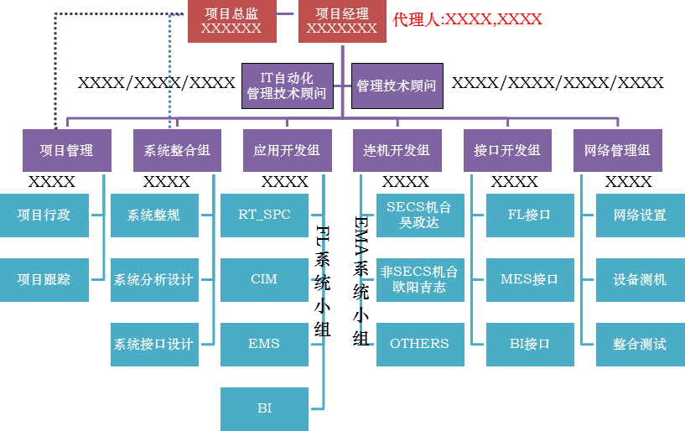
传统项目小组的编法
甲
乙
甲乙方各有项目
小组
优点
缺点

Slide 108


用锐西(RACI)法则项目管理法
锐西法则(英文名为RACI，基于排序，通称为ARCI法则)作为选型小组的组织工作组成，
ARCI是美国项目管理师协会与英国信息协会，及无数大小公司常用以推动跨部门项目与重
大案管理的有力工具，要处理的常是：各大小公司内无所不在的「本位主义」、「山头主
义」－通称为「silo」－只管我部门，不管别部门，老死不相往来的封地主义思想。ARCI 法则看似钢硬，深层却是以内心认同作为运行之法门，ARCI不断强化责任认同的论述，不 断的调整成员的心理素质，它告知小组以及小组领导人，惟有完全无打折扣的心理认同， 才能达成目标，完成伟大的创作。

Slide 109



锐西(ARCI)法则四角色及方法的落实
A
（当责者）
R2
（负责者）
[A]-当责者，
是负起最终责任者，具有确定 [是/否] 的权力与否决权， 每一个任务活动只能有一个A。
[R]-负责者，
是实际完成工作任务者，是个“doer”，负责行动与执行，
任务可由多人分工，其程度由A决定。
[C]-咨询者，
最后决定或行动之前必须咨询的人。可能是上司或外人；为 双向沟通模式，需提供A充分必要的资讯。
[I]-告知者，
一个决策定案后或行动完成后必须告知的人。在各部门、各 阶层或后续计划者，为单向沟通之模式。
C
顾问
R1
I
被告知者
R3
沟通界面
运作实体 支持系统
R与A是实际在推动各种活动的运作实体，负起责任、完成各项任务。
[ 事先咨询者 ] C提供宝贵资讯与经验，乃至更多协助；但无否决权，这个C 常是高职位者，通常运用的是影响力而非权力。
[事后告知者 ]I，如是人事，可帮忙找人；如是财务，可给资金；如是后续
计划主持人，亟需资讯等，他们都需要知道你的重要进度。

Slide 110
ARCI法则的权责与小心掉进陷阱
【当责者】A，是拥有决定权与否决权的。有了权力，当然相随的 是责任，即所决定与否决的事的最后成败责任。
【负责者】R，是个执行者、工作者，是100％ 拥有工作的责任感。
【咨询者】C，是提供宝贵资讯和经验，乃至于行政官僚上的支持。
C是否拥有否决权，有时会引发争执。因为，C常是更资深主管，甚 至顶头上司。但此时C如果要改变A的决定，常用的管理技巧是彼得
  德鲁克名言的三大力量：“影响力，影响力，影响力”。
如果【咨询者】C忍不住越【权】而行使了否决权，那么责任又立 即跳回C自己背上了。因为A会说：我现在只是在执行老板的旨意。 这不只无法强化部属A的执行力及对成果的负责力，也无法培养部 属的领导力；还可能对部属的信任与信心造成伤害。

Slide 111
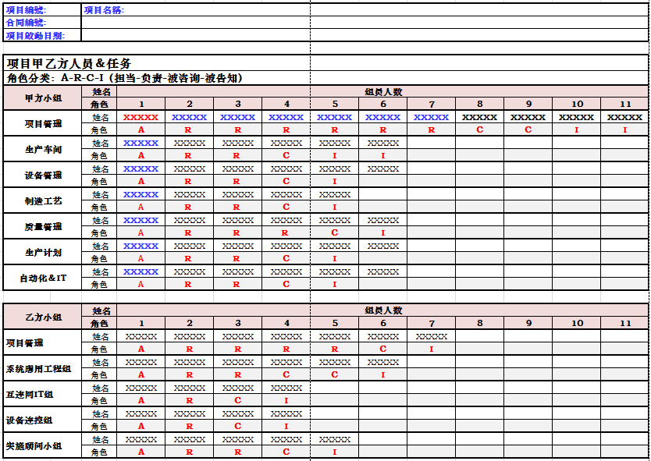
ARCI项目运作组织图示范例
项目 名称
ØR：Responsible(负责者)
是实际完成工作任务者，负责行动与执行
ØA：Accountable(当责者)
是负起最终责任者，具有确定权与否定权，一 个活动只有一个A
ØC：Consulted(咨询者)
在最后决定或行动之前必须咨询者（顾问）
ØI：Informed(告知者)
在一个决策定案后或行动完成后，必须告知者
甲
乙

Slide 112
----------项目成功的要领----------
项目的客观性和独立性
项目的非正式组织，却具有正式组织功效
必须建立[数字化]绩效查核，并结合人资系统
一流项目管制只有一套文挡
具备高度的跟踪效果

Slide 113
制造领导人必须亲临参与掌握实施的重要性
是否参与的关性要素：
  ARCI的真落实，则领导人无须亲力亲为，因为责任明确
  若有模糊地带，领导人必须参与裁示
  若内部经验和能力处于学习进步阶段，领导人必须参与
意见：
  至少每周或月，参与一次实质性跟踪会议
    为什么？

Slide 114
投资分析和实施后，对组织体系的 价值贡献分析
一定要有投资报酬率指标吗？
预估效益和投资报酬率的设计方法
实现战略无需过度计较，给个快捷核算公式
不打折扣的务实、执行和跟踪方法

Slide 115
实现战略无需过度计较，给个快捷核算公式
最快速核算的方法：
  以质量改进的百分比-----------
  以产量增速的百分比-----------
  以产值增速的百分比-----------
  以销售额增速的百分比---------
  以成本下降的百分比-----------
简易判定估算出可投资的效益…………………………………………

Slide 116
跟踪MES实施成功的MKPI指标
指标分高阶＆低阶指标
指标环环相扣，互动影响
管理型指标要建，系统型指标也要建
指标不能只建财务型，否则难以观测改进
数据库数据的准确性，也要建立指标
高阶指标要建，但低阶指标更重要
检讨时要追踪指标关连，提出改善

Slide 117
成效管控-指标法则
建立数字化指标
  指标分高阶＆低阶指标
  指标环环相扣，互动影响
  管理型指标要建，系统型指标也要建
  指标不能只建财务型，否则难以观测改进
  数据库数据的准确性，也要建立指标
  高阶指标要建，但低阶指标更重要
建立跟踪与报告
  检讨时要追踪指标关连，提出改善
提供关连无形成效
  例如：组织运行气候、环境改善、工作品质……….
As Is
现状
To Be
未来

Slide 118



评核信息化绩效指标
对内策略性、管理性
对外策略性、政治性
不可量化指标
其他业绩效指 标
不可量化指标
配销业绩效指标
制造业绩效指标
MES
智能制造系统
EAM
自动化设备
APS
精益排程系统
ERP
系统模块
RTV
供料输送系统
DCS
生产数据采集
信息化与自动化系统

Slide 119

评核信息化绩效指标
对内策略性、管理性
对外策略性、政治性
不可量化指标
其他业绩效指 标
不可量化指标
配销业绩效指标
制造业绩效指标
制造指标库
MES
智能制造系统
EAM
自动化设备
APS
精益排程系统
ERP
系统模块
RTV
供料输送系统
DCS
生产数据采集
信息化与自动化系统

Slide 120

评核信息化绩效指针
对内策略性、管理性
不可量化绩效指标
可量化绩效指标
不可量化指标
对外策略性、政治性
配销行业绩效指标
制造行业绩效指针
其他行业绩效指标
第一阶层绩效指标
销售额绩效指标
生产值绩效指标
生产成本绩效指标
第二阶层绩效指标
排程准确度 提高XX%
设备稼动率 提高XX%
准时产出率 提高XX%
工艺不良率 降低XX%
材料短缺率 降低XX%
人员作业效率 提高XX%
幕僚效率 提高XX%
第三阶层绩效指标
BM准确度 提高XX%
设备维修率 降低XX%
设备故障率
降低XX%
存货正确率 提高XX%
在制品率
降低XX%
生产周期 下降XX%
人流动率
降低XX%
物搬运效率
提高XX%
工艺改善率 提高XX%
材料不良率 降低XX% | 材料报废率 降低XX% | 材料达交率 提高XX% | 数据输入 减少XX%
纸张作业
减少XX%
文档失窃率 降低XX%
MES
智能制造系统
EAM
自动化设备
APS
精益排程系统
ERP
系统模块
RTV
供料输送系统
DCS
生产数据采集
信息化与自动化系统

Slide 121
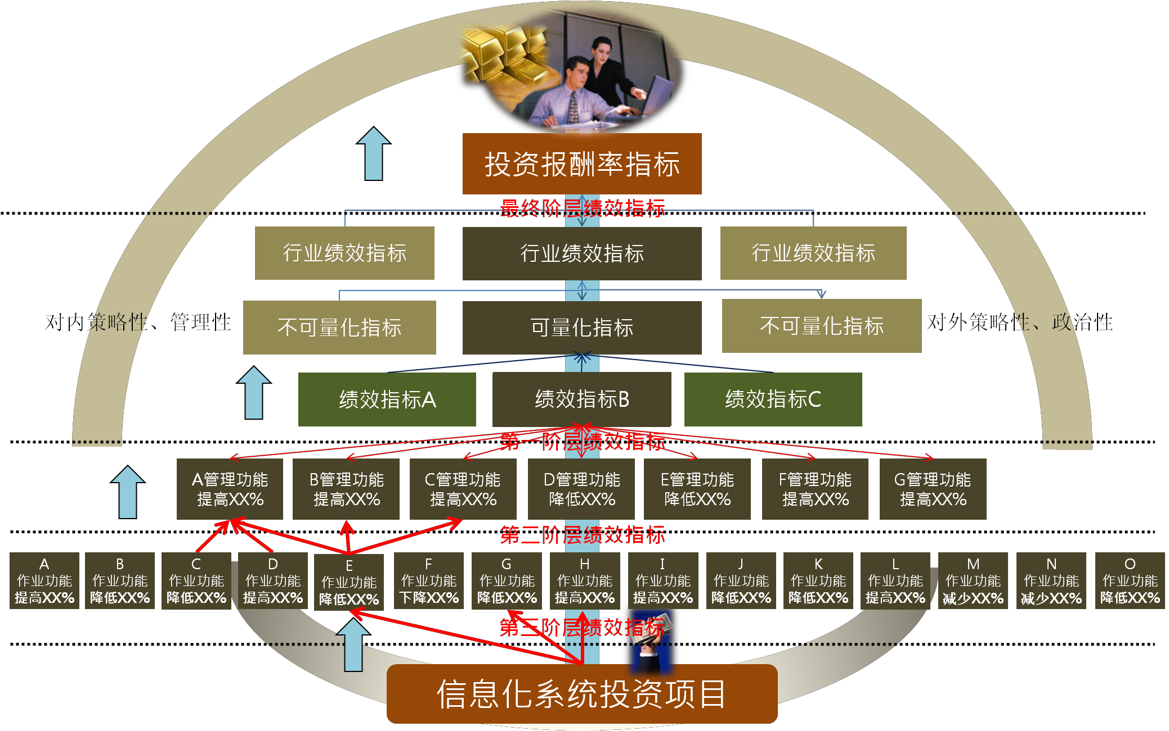
项目总负责人
项目总负责人
项目推举负责人
责任比例A30%/B/30%/C40%
A功能部门主管
B功能部门主管
C功能部门主管
Aa 功能部门专责
Ba 功能部门专责 Ca 功能部门专责

Slide 122
设计好迈向制造智能工厂的路线
内部自疏理或聘任谘询顾问疏理的优缺点
归纳、排序稳健步伐，迈进智能制造目标
迈进智能制造目标的排序方法解说

Slide 123
内部自疏理或聘任谘询顾问疏理的优缺点
需求疏理节点：自家疏理或委外疏理
  评估点：----------------------------------------------？
开发实施节点：自家设计或委外设计
  评估点：----------------------------------------------？
开发实施后维持的节点：自家维护或委外维护
  评估点：----------------------------------------------？

Slide 124
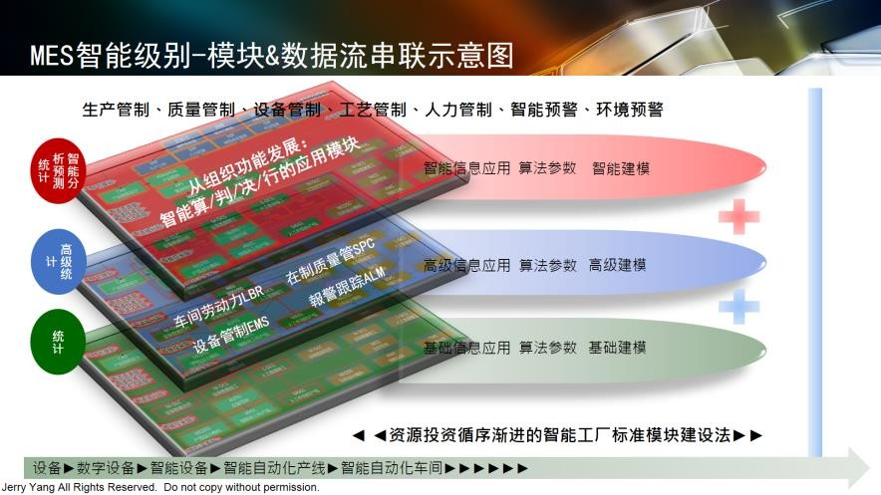
归纳、排序稳健步伐，迈进智能制造工厂目标
全面实施、分层实施
组织功能型实施、全功能实施
以管理水平分级实施、一次挑高水平实施

Slide 125
案例设计和实施分享
一定要有投资报酬率指标吗？
预估效益和投资报酬率的设计方法
实现战略无需过度计较，给个快捷核算公式
不打折扣的务实、执行和跟踪方法

Slide 126



Today !

